Slide 1
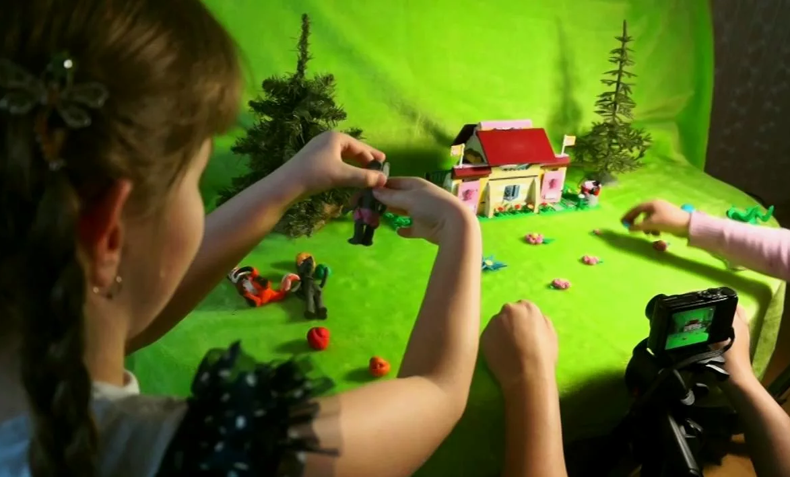
Ракурс при съемке мультфильма
Составила: Морева Лариса Геннадьевна
Педагог дополнительного образования

Slide 2
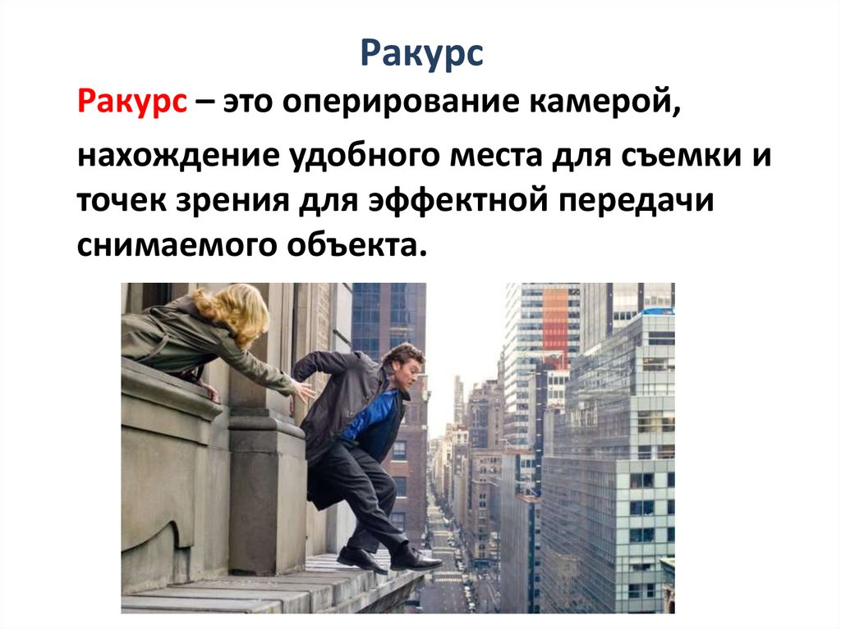
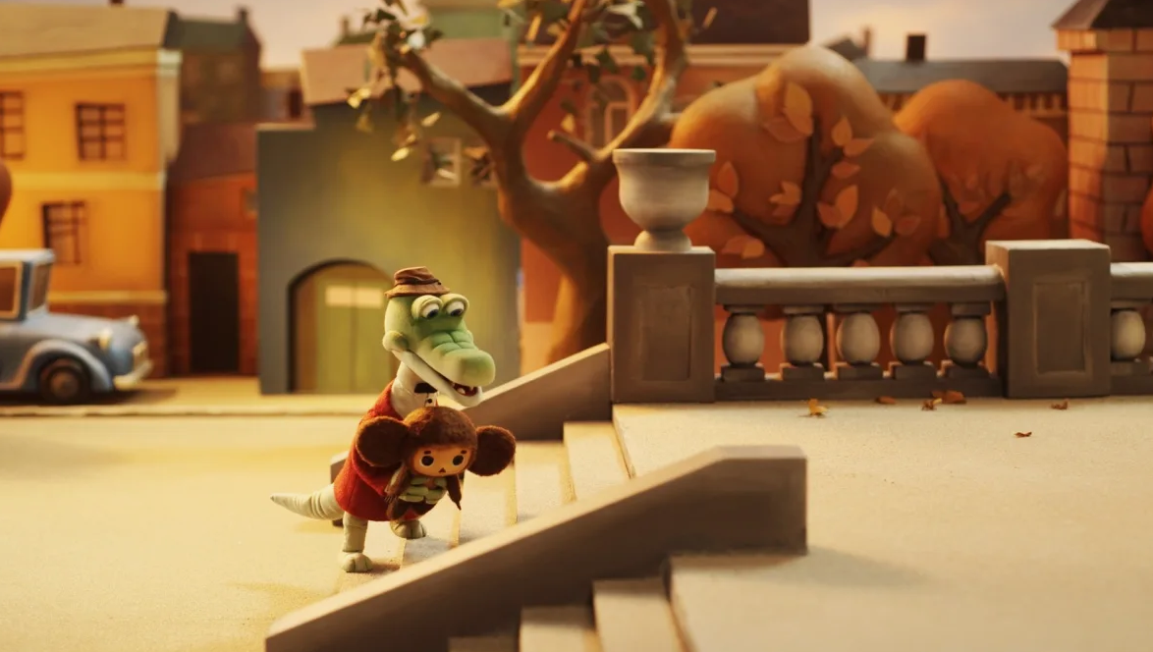

Slide 3
Виды ракурса
Некоторые виды ракурсов камеры в экранном искусстве:
Нейтральный — камера расположена напротив глаз героя, не несёт эмоциональной нагрузки.
Нижний ракурс — камера смотрит на героя снизу, подчёркивает доминирование или превосходство.
Верхний ракурс — камера снимает сверху вниз, показывает уязвимость героя или его небольшой рост.
С высоты птичьего полёта — камера расположена максимально сверху, чаще нейтральный по эмоциональности, используется, чтобы показать место действия, масштаб или направление перемещения героя.
Голландский угол — камера смотрит на героя снизу и наклонена на бок, горизонт завален, показывает дезориентацию героя или сильное перенапряжение.
Ракурс «точка зрения» — камера показывает сцену с точки зрения персонажа, создавая эффект его взгляда.

Slide 4
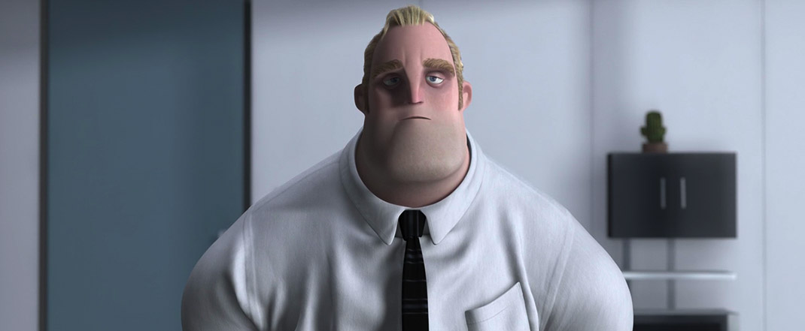
Нейтральный — камера расположена напротив глаз героя, не несёт эмоциональной нагрузки.

Slide 5
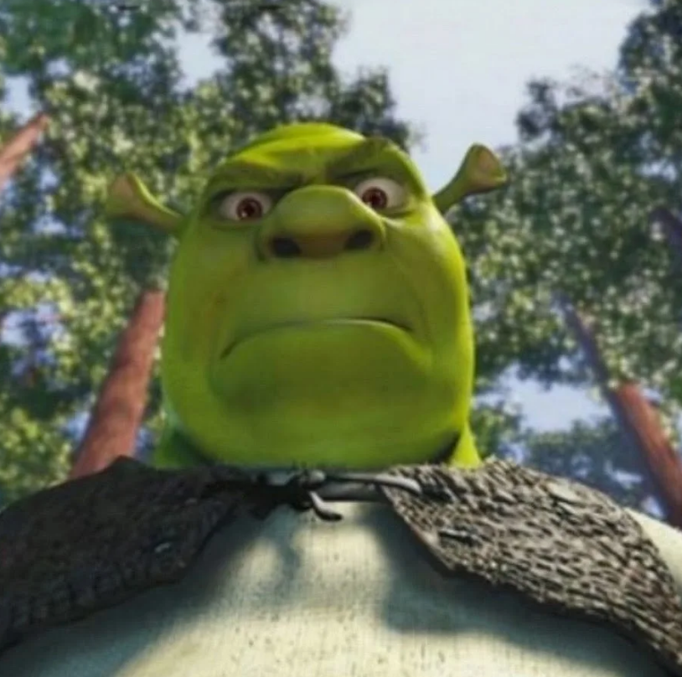
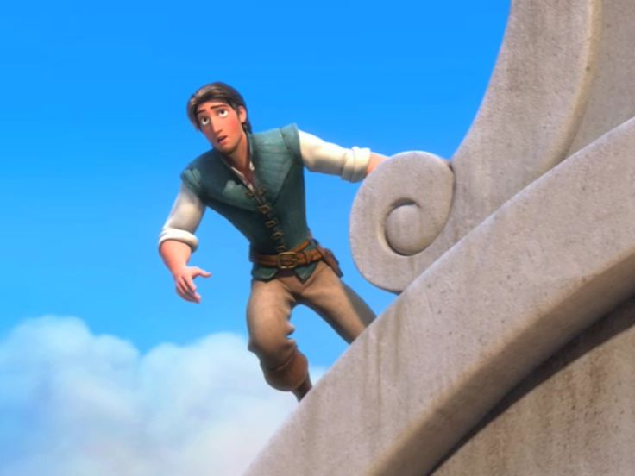
Нижний ракурс — камера смотрит на героя снизу, подчёркивает доминирование или превосходство.

Slide 6
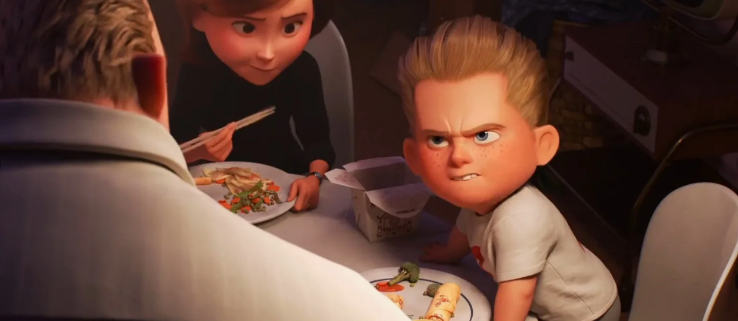
Верхний ракурс — камера снимает сверху вниз, показывает уязвимость героя или его небольшой рост.

Slide 7
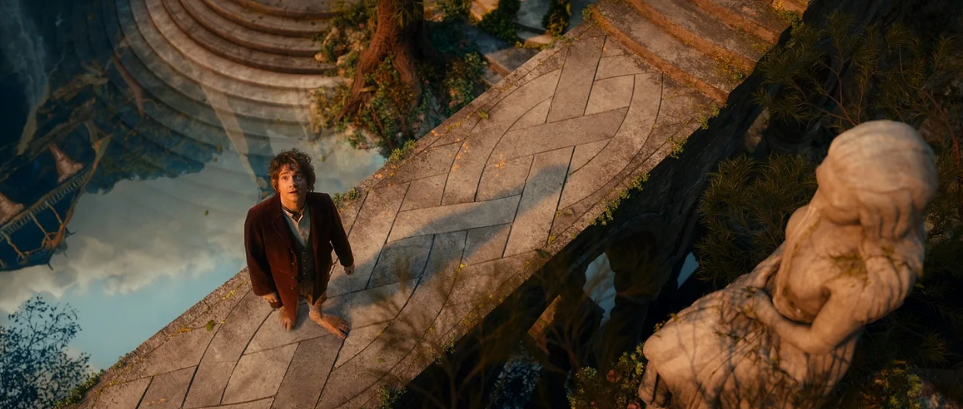
С высоты птичьего полёта — камера расположена максимально сверху, чаще нейтральный по эмоциональности, используется, чтобы показать место действия, масштаб или направление перемещения героя.

Slide 8
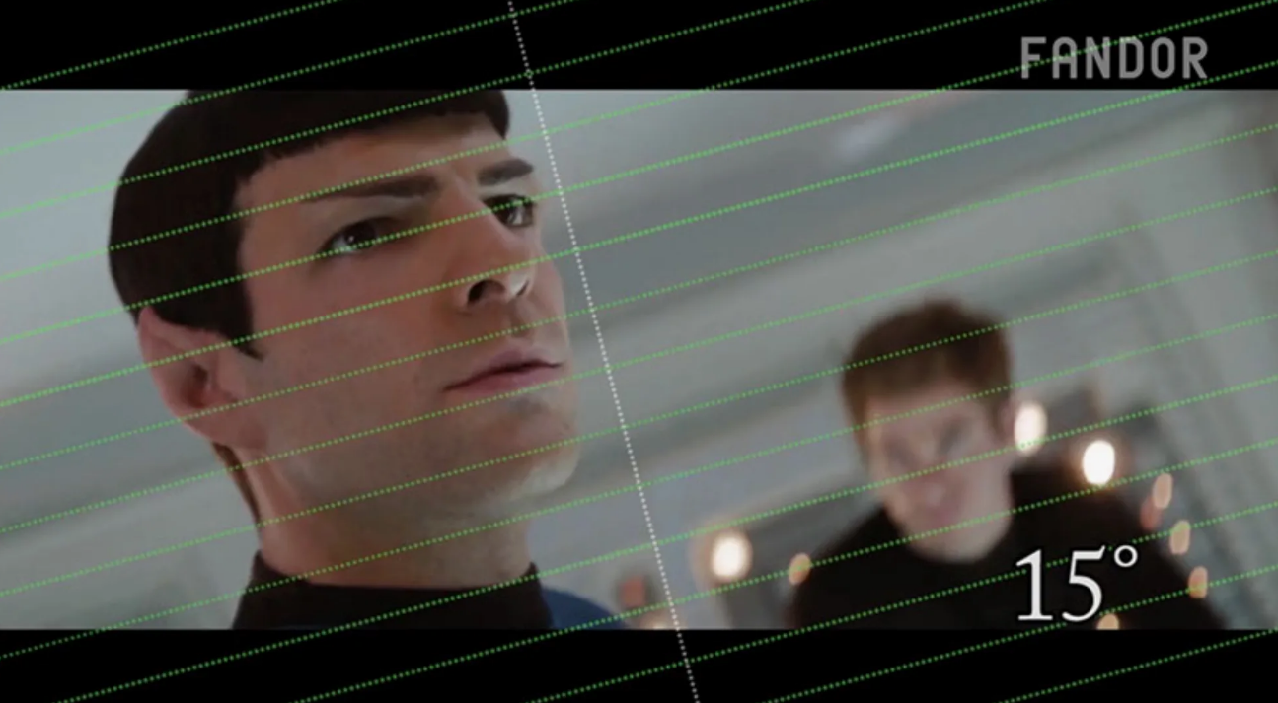
Голландский угол — камера смотрит на героя снизу и наклонена на бок, горизонт завален, показывает дезориентацию героя или сильное перенапряжение.

Slide 9
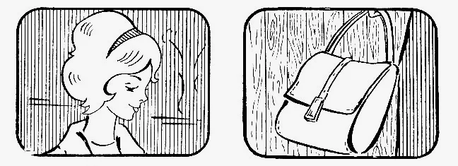
Ракурс «точка зрения»— камера показывает сцену с точки зрения персонажа, создавая эффект его взгляда.
Камера располагается на уровне глаз персонажа, имитируя его взгляд

